Slide 1

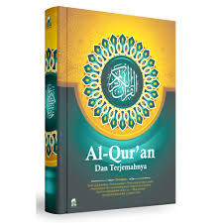
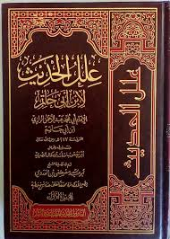
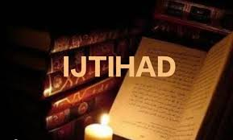
Pendidikan Agama Islam (2 SKS)
SUMBER AJARAN ISLAM
Mustofa, S.Pd.I., S.S.I, M.I.Kom.
Al Quran
Al Hadits
Ijtihad

Slide 2
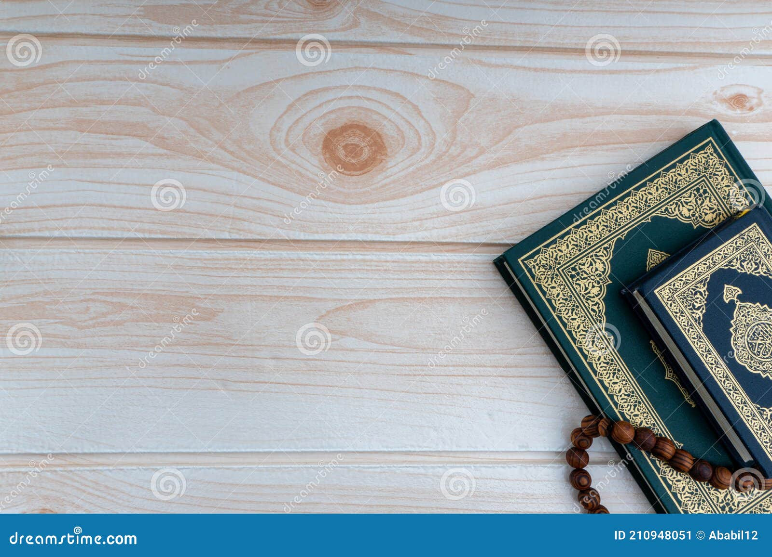
AL-QUR’AN
Sejarah dan Pengertian Al-Qur’an
Al-Qur’an wahyu Illahi
Fungsi Al-Qur’an
Kandungan Al-Qur’an
Al-Qur’an sebagai sumber nilai

Slide 3

Sejarah Al Quran
Para ulama membagi sejarah turunnya Al Quran dalam dua periode:
1. Periode sebelum hijrah (ayat-ayat makkiyyah)
2. Periode sesudah hijrah (ayat-ayat madaniyyah)
pada permulaan turunnya wahyu yang pertama (QS. Al Alaq 1-5)
Nabi Muhammad saw belum diangkat menjadi Rasul, dan hanya berperan sebagai nabi yang tidak ditugaskan untuk menyampaikan wahyu yang diterimanya, Sampai pada turunnya wahyu yang kedua barulah Nabi Muhammad SAW, diperintahkan untuk menyampaikan wahyu yang diterimanya, dengan adanya firman Allah : (QS. Al-Muddassir (74): ayat 1-2).
(Dalam Quraish Shihab, 2006: 35)

Slide 4
Al-'Alaq (Makkiyah · 19)
اِقْرَأْ بِاسْمِ رَبِّكَ الَّذِيْ خَلَقَۚ ۝١
Bacalah dengan (menyebut) nama Tuhanmu yang menciptakan!
خَلَقَ الْاِنْسَانَ مِنْ عَلَقٍۚ ۝
Dia menciptakan manusia dari segumpal darah.
اِقْرَأْ وَرَبُّكَ الْاَكْرَمُۙ ۝٣
Bacalah! Tuhanmulah Yang Mahamulia,
الَّذِيْ عَلَّمَ بِالْقَلَمِۙ ۝٤
yang mengajar (manusia) dengan pena.
عَلَّمَ الْاِنْسَانَ مَا لَمْ يَعْلَمْۗ ۝٥
Dia mengajarkan manusia apa yang tidak diketahuinya.
يٰٓاَيُّهَا الْمُدَّثِّرُۙ
Wahai orang yang berselimut (Nabi Muhammad),
قُمْ فَاَنْذِرْۖ
bangunlah, lalu berilah peringatan!

Slide 5
Pengertian Al-Quran
Secara bahasa, kata Al-Qur'an berasal dari kata
qara'a–yaqra'u–qur’an قَرَأَ–يَقْرَأُ–قُرْآنًا ) )
yang berati bacaan atau yang dibaca.
اِنَّآ اَنْزَلْنٰهُ قُرْاٰنًا عَرَبِيًّا لَّعَلَّكُمْ تَعْقِلُوْنَ ۝٢
Sesungguhnya Kami menurunkannya (Kitab Suci) berupa Al-Qur’an berbahasa Arab agar kamu mengerti.(QS. Yusuf :2)
Secara istilah, Al-Qur'an adalah Kalam Allah yang menggunakan bahasa Arab, yang diturunkan melalui malaikat Jibril kepada Nabi Muhammad saw. sebagai mukjizat untuk disampaikan kepada umatnya.
Alquran adalah Kalam Allah ta‟ala yang diturunkan kepada Nabi Muhammad SAW, sebagai Rasul terakhir melalui perantara malaikat Jibril, diawali dengan surat al-Fatihah dan diakhiri dengan surat an-Naas. Sedangkan menurut para ulama, Alquran adalah Kalamullah yang diturunkan pada Rasulullah dengan bahasa arab, merupakan mukjizat dan diriwayatkan secara mutawatir serta membacanya adalah ibadah.

Slide 6

Nama-Nama Lain Al-Quran
Al-huda, yaitu petunjuk seluruh umat manusia (qs. Attaubah : 33)
Al-furqan, yaitu sebagai pembeda antara yang baik dan yang buruk (QS. Al Furqan : 1)
Asy-syifa, yaitu sebagai penawar (QS. Al Israa : 82) Az-zikr, yaitu sebagai peringatan adanya ancaman dan balasan (QS. Al Hijr : 9)
Ar-Rahmah Yaitu Rahmat (QS. An Naml :77)
An Nur memiliki arti Cahaya (QS. An Nisa : 174)
Al-Mauizhah dan Al-Bayan (Nasehat dan Penerangan) (QS. Yunus : 57).

Slide 7
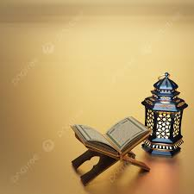
Wahyu ilahi berkisar dalam tiga hal.
Pertama, pendidikan bagi Rasulullah saw, dalam membentuk kepribadiannya (Q.s. Al-Muddatsir [74]: 1-7).
Kedua, pengetahuan-pengetahuan dasar mengenai ketuhanan (Q.s. Al-Ikhlash [112].
Ketiga, keterangan mengenai dasar-dasar akhlak Islamiyah, serta bantahan-bantahan secara umum mengenai pandangan hidup masyarakat Jahiliah ketika itu.
Dapat dilihat, misal dalam surah Al-Takatsur, satu surah yang mengecam mereka yang menumpuk-numpuk harta; dan terhadap fakir-miskin dan anak yatim serta pandangan agama mengenai hidup bergotong-royong.

Slide 8
Surah Al Mudatsir Ayat 1-7
يٰٓاَيُّهَا الْمُدَّثِّرُۙ – ١ Artinya: 1. Wahai orang yang berkemul (berselimut)! قُمْ فَاَنْذِرْۖ – ٢ Artinya: 2. bangunlah, lalu berilah peringatan! وَرَبَّكَ فَكَبِّرْۖ – ٣ Artinya: 3. dan agungkanlah Tuhanmu, وَثِيَابَكَ فَطَهِّرْۖ – ٤ Artinya: 4. dan bersihkanlah pakaianmu, وَالرُّجْزَ فَاهْجُرْۖ – ٥ Artinya: 5. dan tinggalkanlah segala (perbuatan) yang keji, وَلَا تَمْنُنْ تَسْتَكْثِرُۖ – ٦ Artinya: 6. dan janganlah engkau (Muhammad) memberi (dengan maksud) memperoleh (balasan) yang lebih banyak. وَلِرَبِّكَ فَاصْبِرْۗ – ٧ Artinya: 7. Dan karena Tuhanmu, bersabarlah.
QS. Al-Ikhlas
قُلْ هُوَ اللّٰهُ اَحَدٌۚ ۝١ Katakanlah (Nabi Muhammad), “Dialah Allah Yang Maha Esa.
اَللّٰهُ الصَّمَدُۚ ۝٢ Allah tempat meminta segala sesuatu.
لَمْ يَلِدْ وَلَمْ يُوْلَدْۙ ۝ Dia tidak beranak dan tidak pula diperanakkan
وَلَمْ يَكُنْ لَّهٗ كُفُوًا اَحَدٌࣖ ۝ serta tidak ada sesuatu pun yang setara dengan-Nya.”

Slide 9
Isi Kandungan Al Quran :
Pokok-pokok kandungan Al-Quran :
Keyakinan / Ke imanan
Syariat / Peraturan dan Hukum/Ibadah dan Muamalah
Janji dan ancaman (al wa‟d wal wa‟iid
Akhlaq / Tingkah Laku
Kisah-kisah Nabi / Rasul dan umat-umat terdahulu
Informasi tetang Ilmu Pengetahuan dan Alam Gaib, seperti adanya Jin, Hari Kiamat, Surga dan Neraka

Slide 10
Keistimewaan Al Quran :
Kita harus mengimani dan mempercayai isi Al-quran. Cara mengamalkan isi Al-quran adalah dengan mempelajari, mempelajari artinya, menganalisis isinya dan mengamalkannya.
Keistimewaan kitab suci Al-quran yaitu : - Sebagai petunjuk dan rahmat bagi orang-orang beriman - Sebagai informasi kepada setiap umat - Al-quran sebagai kitab suci terakhir - Al-quran tidak dapat tertandingi oleh ide-ide manusia - Membaca dan mempelajari isi Al-quran merupakan ibadah

Slide 11
Komponen dasar hukum
Hukum I‟tiqadiah, yakni hukum yang mengatur hubungan rohaniah manusia dengan Allah Subhanahu Wa Ta‟ala dan hal-hal yang berkaitan dengan akidah/keimanan. Hukum ini tercermin dalam Rukun Iman. Ilmu yang mempelajarinya disebut Ilmu Tauhid, Ilmu Ushuluddin, atau Ilmu Kalam.
Hukum Amaliah, yakni hukum yang mengatur secara lahiriah hubungan manusia dengan Allah Subhanahu Wa Ta‟ala, antara manusia dengan sesama manusia, serta manusia dengan lingkungan sekitar. Hukum amaliah ini tercermin dalam Rukun Islam dan disebut hukum syara/syariat. Adapun ilmu yang mempelajarinya disebut Ilmu Fikih.
3) Hukum Khuluqiah, yakni hukum yang berkaitan dengan perilaku normal manusia dalam kehidupan, baik sebagai makhluk individual atau makhluk sosial. Hukum ini tercermin dalam konsep Ihsan. Adapun ilmu yang mempelajarinya disebut Ilmu Akhlaq atau TaSAW, ‘alaihi wassalam. „Alaihi Wassalamuf.

Slide 12
Sedangkan khusus hukum syara, dapat dibagi menjadi dua kelompok, yakni:
Hukum ibadah, yaitu mencakup hubungan vertikal atau dalam bahas arab biasa disebut dengan hablum minallah, hukum yang mengatur hubungan manusia dengan Allah Subhanahu Wa Ta‟ala, misalnya salat, puasa, zakat, haji, dank urban.
2) Hukum muamalat, yaitu hukum yang mengatur manusia dengan sesama manusia dan alam sekitarnya. Pada dasarnya hukum tersebut bisa dikatakan sebagai Hablum Minannas.

Slide 13
Fungsi Al Quran :
Sebagai Hudan (Petunjuk) QS. Al A’raf : 52
Sebagai Furqon (Pembeda) QS. Al Baqarah :42
Sebagai Mu’izhab (Pengajar) QS. Al Baqarah :44
Sebagai Muhaimin (pengawas, pengontrol, dan penjaga kitab-kitab terdahulu) QS. Al Maidah :48
Sebagai Nur (Cahaya) QS. An Nur : 35
Sebagai As-Syifa (Obat Penawar) QS Yunus: 57
Sebagai Mu’zijat (Melemahkan) Surah Ar Ra'd ayat 31

Slide 14
Mu’jizat Al Quran
Kata Mu’jizat berasal dari kata Bahasa Arab yang berarti melemahkan, dari kata ‘ajaza (lemah). Dalam aqidah Islam mukjizat dimaknakan sebagai suatu peristiwa yang terjadi di luar kebiasaan yang digunakan untuk mendukung kebenaran kenabian seorang nabi dan/atau kerasulan seorang rasul, sekaligus melemahkan lawan-lawan/musuh-musuh yang meragukan kebenarannya. Firman Allah dalam (QS. Al Baqarah : 23) dan (QS. Al Israa : 88)
Al-Baqarah · Ayat 23
وَاِنْ كُنْتُمْ فِيْ رَيْبٍ مِّمَّا نَزَّلْنَا عَلٰى عَبْدِنَا فَأْتُوْا بِسُوْرَةٍ مِّنْ مِّثْلِهٖۖ وَادْعُوْا شُهَدَاۤءَكُمْ مِّنْ دُوْنِ اللّٰهِ اِنْ كُنْتُمْ صٰدِقِيْنَ ۝٢٣
Jika kamu (tetap) dalam keraguan tentang apa (Al-Qur’an) yang Kami turunkan kepada hamba Kami (Nabi Muhammad), buatlah satu surah yang semisal dengannya dan ajaklah penolong-penolongmu selain Allah, jika kamu orang-orang yang benar.
Al-Isra' · Ayat 88
قُلْ لَّىِٕنِ اجْتَمَعَتِ الْاِنْسُ وَالْجِنُّ عَلٰٓى اَنْ يَّأْتُوْا بِمِثْلِ هٰذَا الْقُرْاٰنِ لَا يَأْتُوْنَ بِمِثْلِهٖ وَلَوْ كَانَ بَعْضُهُمْ لِبَعْضٍ ظَهِيْرًا ۝٨٨
Katakanlah, “Sungguh, jika manusia dan jin berkumpul untuk mendatangkan yang serupa dengan Al-Qur’an ini, mereka tidak akan dapat mendatangkan yang serupa dengannya, sekalipun mereka membantu satu sama lainnya.”

Slide 15
Istilah-istilah dalam Al Quran
Sajdah = perintah sujud tilawah saat membaca surah Assajadah
Saktah = berhenti sejenak tanpa bernafas
Ismam = Menampakan dhommah yang terbuang dengan isyarat bibir
Imalah = Pembacaan fathah yang miring ke kasrah
Naql = Memindahkan harakat hamzah pada huruf sebelumnya
Tashil = Membaca hamzah yang kedua dengan suara yang ringan dan samar
Aspek utama Mu’jizat
Aspek bahasa Al Quran
Aspek Sejarah
Isyarat tentang ilmu pengetahuan
Konsistensi Ajaran Islam

Slide 16
Komitmen Terhadap Al-Quran :
Mengimani Al-Quran (QS. Annisa : 136)
Mempelajari Al Quran (QS. Al A’raf : 204)
Mengamalkan Al Quran (QS. An-Nur : 51)
Mendakwahkan dan mengajarkan Al Quran (QS. Ali Imran : 110)
Selesai
&
Terimakasih

Slide 17
Al Quran sebagai sumber nilai
Pokok-pokok ajaran Al-Quran sebagai sumber nilai:
Pokok-pokok Keyakinan / Ke imanan, (Rukun Iman)
Pokok-pokok peraturan atau hukum (Syariat)
Janji dan ancaman (al wa‟d wal wa‟iid
Pokok-pokok atauran Tingkah Laku (akhlak)
Kisah-kisah Nabi / Rasul dan umat-umat terdahulu
Informasi tetang Ilmu Pengetahuan dan Alam Gaib, seperti adanya Jin, Hari Kiamat, Surga dan Neraka

Slide 18
Beberapa contoh mukjizat para nabi dan rasul:
Nuh membuat bahtera di padang pasir, ketika Tuhan hendak menenggelamkan kaumnya.
Shaleh berupa unta betina yang tidak boleh disembelih, sebagai hujjah atas kaumnya.
Ibrahim tidak hangus dibakar, karena api yang membakarnya berubah menjadi dingin.
Daud memiliki suara merdu sehingga makhluk lain pun ikut bertasbih bersamanya, sanggup berbicara dengan burung, dan berhasil mengalahkan Jalut seorang prajurit raksasa dari negeri Filistin, sanggup melunakkan besi dengan tangan kosong.
Yusuf memiliki ketampanan luar biasa dan mampu mentakwilkan mimpi-mimpi.
Yunus bisa hidup di dalam perut ikan nun selama tiga hari.
Artikel utama: Mukjizat Sulayman
Sulayman sanggup berbicara dalam bahasa hewan, menguasai bangsa jin, mampu menundukkan angin, memiliki permadani yang terbuat dari sutera hijau dengan benang emas dengan ukuran 60 mil panjang dan 60 mil lebar.
Artikel utama: Mukjizat Musa
Musa berupa tongkat, tangan, belalang, kutu, katak, darah, topan, laut, dan peristiwa-peristiwa di Bukit Thur.
Artikel utama: Mukjizat Isa
Isa berupa kemampuan menyembuhkan orang buta, menyembuhkan penderita kusta dan menghidupkan orang mati.
Artikel utama: Mukjizat Muhammad
Muhammad berupa Isra dan Mi'raj, membelah bulan untuk membuktikan kenabiannya terhadap orang Yahudi, bertasbihnya kerikil di tangannya, batang kurma yang menangis, pemberitaan Muhammad tentang peristiwa-peristiwa masa depan ataupun masa lampau, tetapi mukjizat yang terbesar adalah Al-Qur’an.

Slide 19
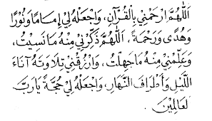

Slide 20
55 Nama Lain Al Qur'an
1. Al-Kitab yang artinya kitab surah Ad Dukhan ayat 2. 2. Al Mubin artinya memperjelas yang hak dari yang batil. 3. Al Karim artinya sifat kemuliaan yang terkandung di dalamnya. Tertuang dalam surah Al Waqi'ah ayat 77. 4. Al Huda artinya petunjuk. Nama lain Al-Qur'an ini tertulis dalam surah Al Baqarah ayat 185. 5. Al Furqan artinya pembeda yang termaktub dalam surah Al-Furqan ayat 1. 6. Al Kalam artinya kitab surah At Taubah ayat 6. 7. An Nur artinya cahaya surah An Nisa ayat 174. 8. Ar Rahmah artinya Al-Qur'an sebagai rahmat terbesar dari Allah. surah Al Isra ayat 82. 9. As Syifa artinya obat untuk segala penyakit hati berupa kekufuran, kebodohan, dan dengki. surah Al Isra ayat 82. 10. Al Mau'idhah artinya Al-Qur'an mengandung banyak pelajaran dan nasihat, surah Yunus ayat 57. 11. Ar Ruh artinya ruh. Nama lain ini terdapat dalam surah Asy Syuraa ayat 52. 12. Al Haq artinya kebenaran. Hal ini tertuang dalam surah Al Baqarah ayat 147 13. Adz Dzikr artinya pemberi peringatan. Nama ini tertulis di dalam surah Al Hijr ayat 9. 14. Al-Burhan artinya bukti kebenaran. Tercantum dalam surah An-Nisa ayat 174. 15. Al-Busyra artinya berita gembira. Ada di dalam surah An-Nahl ayat 89.

Slide 21
16. Al Mubarak artinya mengandung keberkahan yang disinggung di dalam surah Al Anbiya ayat 50. 17. Al Aliy artinya kitab suci yang mengandung nilai tinggi dan agung. surah Az Zukhruf ayat 4. 18. Hikmah artinya yang dapat diambil ibrah. surah al-Qamar ayat 5. 19. Hakim artinya ayat-ayatnya memiliki keajaiban susunan dan keindahan makna. surah Yunus ayat 1. 20. Muhaimin artinya Al-Qur'an menjadi saksi surah al-Maidah ayat 48. 21. Habl artinya tali. Tali Ali 'Imran ayat 103. 22. Shirath Mustaqim artinya panduan surah Al-An'am ayat 153. 23. Al Qayyim artinya membimbing surah al-Kahfi ayat 2. 24. Al Qaul artinya benar-benar berasal dari firman Tuhan. Sebagaimana dalam surah al-Thariq ayat 13. 25. Al Fashl artinya memisahkan antara yang hak (benar) dan yang batil. 26. Naba' 'Adhim artinya adanya berita-berita besar surah an Naba ayat 2. 27. Ahsan al-Hadits artinya Al-Qur'an merupakan sebaik-baik perkataan dan ucapan. az Zumar ayat 23. 28. Mutasyabih atau Al Matsani artinya adanya kemiripan atau keserupaan 29. At Tanzil artinya wahyu yang diturunkan asy-Syu'ara ayat 192. 30. Wahy artinya kumpulan wahyu surah al-Anbiya' ayat 45.

Slide 22
31. Al 'Arabiy artinya ktitab dengan media perantara bahasa Arab surah Yusuf [12] ayat 28. 32. Basha'ir artinya bukti nyata akan keberadaan Tuhan surah al-A'raf ayat 203. 33. Bayan artinya kitab yang berisi penjelasan surah Ali 'Imran ayat 138. 34. Al 'Ilm artinya sumber ilmu dalam Islam. surah Al Baqarah ayat 145. 35. Haqq artinya ajaran yang mengandung kebenaran. Sebagaimana dalam surah Ali 'Imran ayat 62. 36. Hady artinya memberikan petunjuk dan hidayah kepada umat manusia. surah al-Isra' ayat 9. 37. Al 'Ajab artinya keindahan susunan surah al-Jinn ayat 1. 38. At Tadzkirah artinya sumber pelajaran bagi mereka yang ingin bertakwa. Al Haqqah ayat 48. 39. al-'Urwah al-Wutsqa artinya tali yang sangat kuat, Al Baqarah ayat 256. 40. As Shidq artinya ajaran kebenaran. Tercantum dalam surah Az Zumar ayat 33. 41. Al 'Adl artinya semua keputusan yang adil. Sebagaimana dalam surah al-An'am ayat 115. 42. Al Amr artinya perintah-perintah Allah surah al-Thalaq ayat 5. 43. Al Munadiy artinya penyeru beriman kepada Allah SWT dan rasulNya. Ali 'Imran ayat 193. 44. Al Busyra artinya kabar gembira bagi orang-orang yang beriman. an Naml ayat 2. 45. Majid artinya sifat kemuliaan yang dimiliki Al-Qur'an. al Buruj ayat 21.

Slide 23
46. Al Basyir artinya berita gembira kepada orang-orang yang beriman berupa surga. Sebagaimana dalam surah Fussilat ayat 3-4. 47. An Nadzir artinya peringatan-peringatan terkait neraka supaya umat Islam menghindarinya. Sebagaimana telah disebutkan dalam kutipan ayat pada nama Al-Qur'an sebelumnya. 48. Al 'Aziz artinya menang atas orang-orang yang menentang dan mengingkari akan kebenaran Al-Qur'an. Tercantum dalam surah Fussilat ayat 41. 49. Al Balagh artinya berisi perintah-perintah yang harus dijalani, serta juga disampaikan perihal larangan-larangan yang harus dihindari. Nama lain Al-Qur'an ini ada di dalam surah Ibrahim ayat 52. Baca juga: Kisah Sekretaris Nabi yang Bertugas Mencatat Wahyu 50. Al Qashash artinya kisah-kisah umat terdahulu supaya bisa diambil pelajaran (ibrah) dari kisah tersebut. Sebagaimana dalam surah Yusuf ayat 3. 51. Shuhuf artinya terkumpul dan tertulis dalam beberapa lembaran (Shahifah). Keterangan ini berdasar dalam surah 'Abasa ayat 13. 52. Al Mukarramah artinya kumpulan ilmu dan hikmah. Sebagaimana telah disebutkan dalam kutipan ayat pada nama Al-Qur'an sebelumnya. 53. Al Marfu'ah artinya tingkatan alam tertinggi (al-'alam al-'ulwiy) yaitu langit ke tujuh. Sebagaimana dalam surah 'Abasa ayat 14. 54. Al Muthahharah artinya kitab yang suci dari penentangan dan penghinaan orang-orang kafir. Sebagaimana telah disebutkan dalam kutipan ayat pada nama Al-Qur'an sebelumnya. 55. Al Wa'id artinya ancaman dan peringatan bagi umat manusia. Nama lain Al-Qur'an ini bersumber dari surah Ibrahim ayat 14.

